Slide 1
CURSO DE FORMACIÓN AGENTES SANITARIO 2023
ENCUENTRO XII
DIRECCIÓN GENERAL DE SALUD MENTAL
- MINISTERIO DE SALUD - PROVINCIA DE ENTRE RÍOS -
Miércoles, 27 de Septiembre de 2023.

Slide 2
MARCO NORMATIVO
Ley Nacional de Salud Mental Nº 26.657/2010
(Ley provincial de adhesión N° 10.445)
SALUD MENTAL COMO PROCESO COMPLEJO, MULTIDETERMINADO
PARTIR DE LA CAPACIDAD DE LAS PERSONAS - DESESTIGMATIZAR
PERSPECTIVA DE DERECHOS
TRABAJO EN EQUIPO: ABORDAJE INTERDISCIPLINARIO, INTERSECTORIAL Y TERRITORIAL
RED DE SALUD CON BASE EN LA COMUNIDAD (TRANSFORMACIÓN DE LOS MANICOMIOS)
ARTICULACIÓN Y CO-RESPONSABILIDAD
PROCESOS DE CUIDADOS - PREVENCIÓN Y PROMOCIÓN
INTER-SABERES
INTERNACIÓN: ÚLTIMO RECURSO - PROMOVER EL ABORDAJE EN COMUNIDAD

Slide 3
DIRECCIÓN GENERAL DE SALUD MENTAL.
Dirección de Salud Mental en Atención Primaria
Programa Provincial de Prevención del Suicidio
Dirección de Abordaje Integral de Problemáticas de Consumo
Programa Provincial de Violencia Social

Slide 4
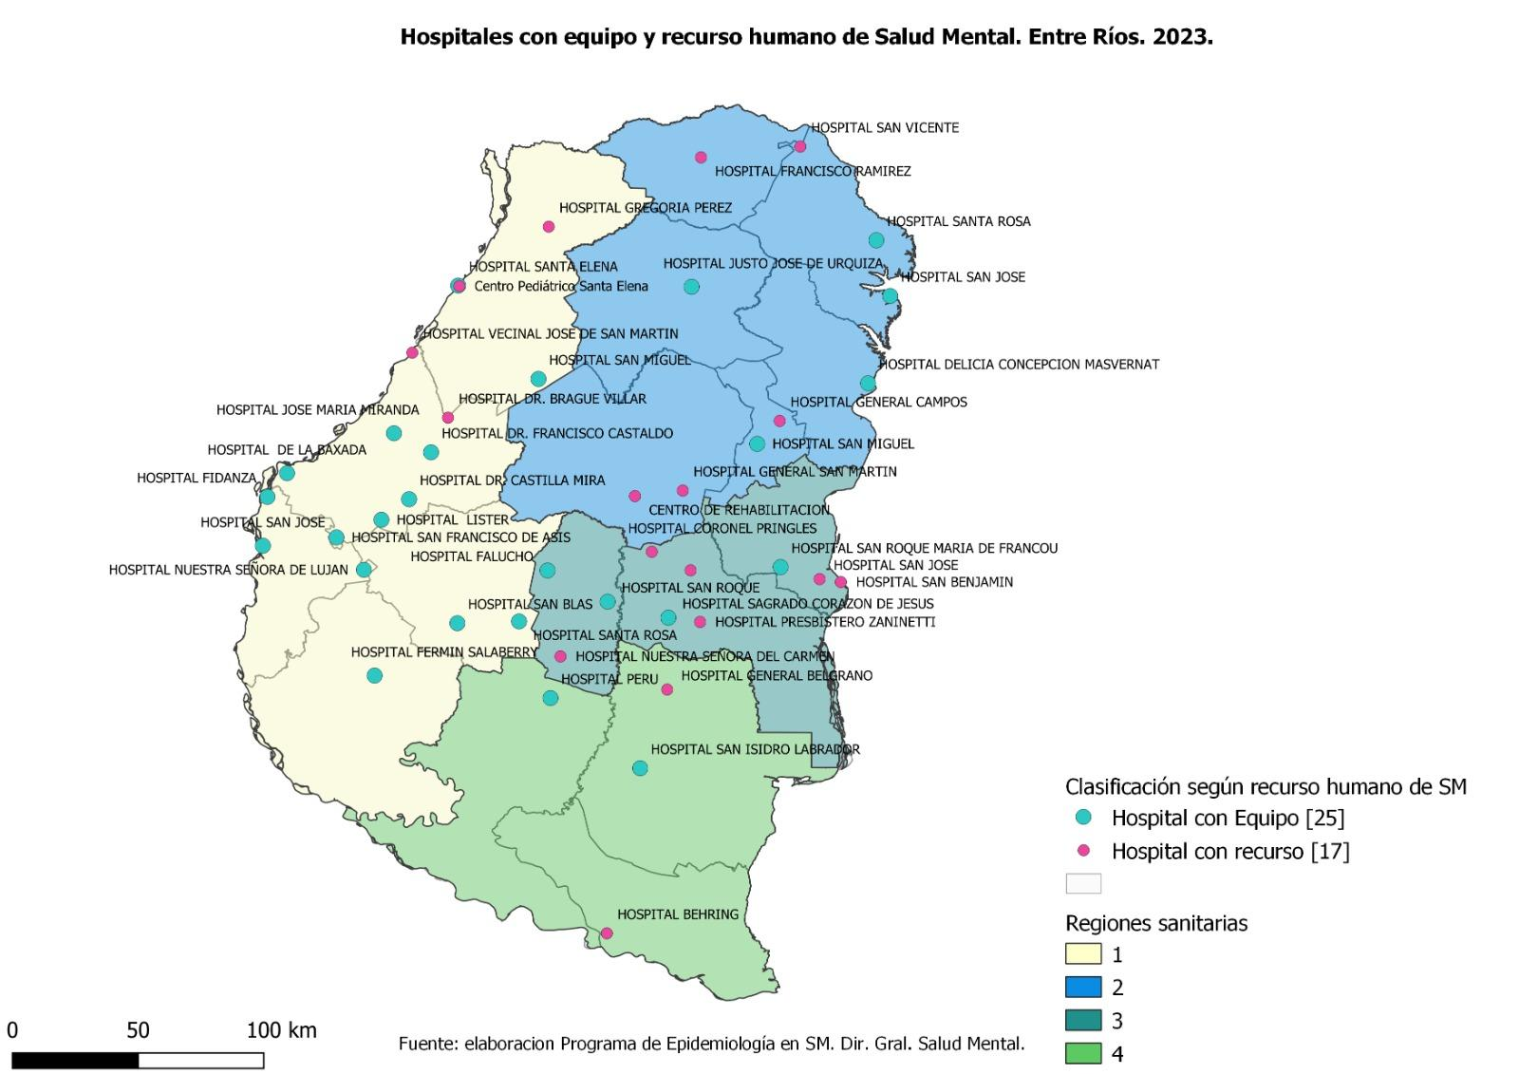
Mapa 1: Hospitales de Entre Ríos según recurso humano de Salud Mental

Slide 5
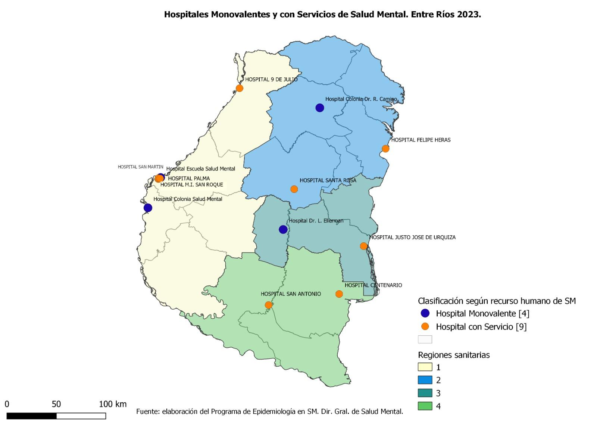
Mapa 1: Hospitales de Entre Ríos según recurso humano de Salud Mental

Slide 6
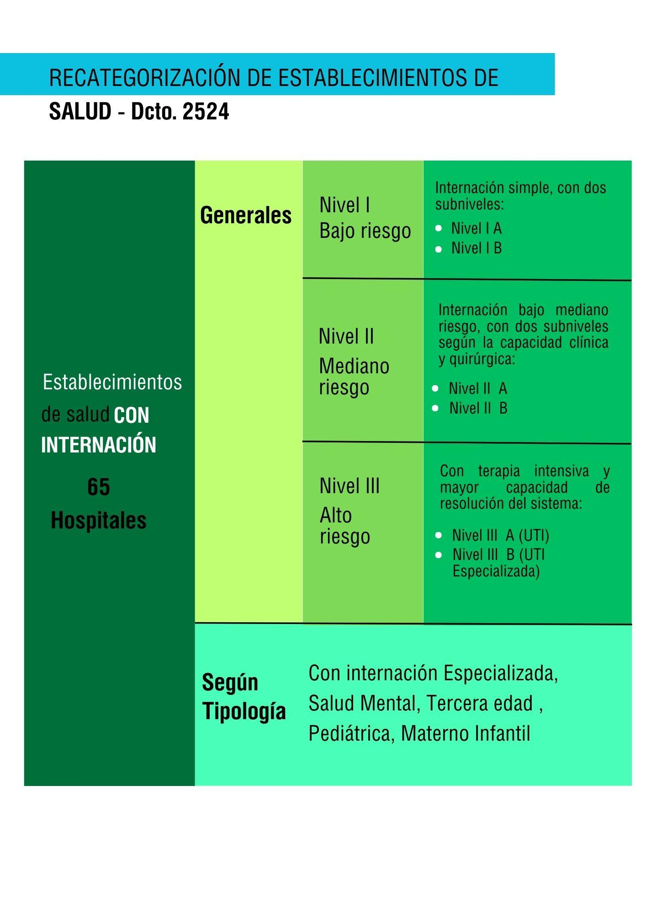

Slide 7
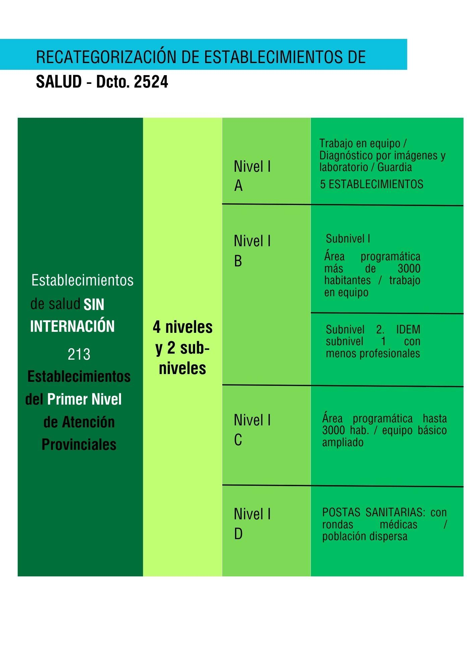

Slide 8
3 Centros de Atención en Salud Mental:
CAPSM Mercedes de Giusto
Centro Huella
Centro de Salud Mental de las Juventudes

Slide 9
Atención Primaria de la Salud y Salud Mental.
Orientado hacia los principales problemas de salud de la comunidad , acciones de protección y promoción de la salud, prevención, asistencia y continuidad de cuidados.
Con estrategias para promover los factores protectores, pero también en el reconocimiento de los recursos comunitarios existentes que fortalecen los vínculos saludables, fomentan las redes de apoyo y promueven la participación social.
Resulta fundamental mencionar la necesidad de abordar algunas problemáticas relacionadas con padecimientos subjetivos en el PNA o situaciones que, en ocasiones, son rechazadas, por diversos motivos, como la falsa dicotomía salud / salud mental; la estigmatización de las personas con padecimientos; la escasez de recurso humano; la idea de que sólo los especialistas en salud mental en determinada temática pueden abordar ciertos padecimientos, etc.
Algunas problemáticas son: padecimientos subjetivos severos, consumos problemáticos, situaciones de crisis en salud mental, autolesiones, suicidio, problemáticas de salud en las infancias, adolescencias y problemáticas de violencia/abuso.
Acciones compartidas entre estas problemáticas, se puede pensar la atención temprana e intervención oportuna en el marco de la salud integral con el acompañamiento de referentes afectivos, como así también la continuidad de cuidados en un abordaje comunitario e intersectorial.

Slide 10
Clínica ampliada, centrada en el sujeto y descentrada de la enfermedad
Tres ejes interrelacionados:
1. Eje territorial;
2. Eje preventivo-promocional;
3. Eje clínico-asistencial.
Competencias:
Análisis de situación
Promoción, protección, prevención y asistencia.
Evaluación integral
Proyecto terapéutico singular.
Dispositivo de atención individual y/o dispositivos grupales.
Comunicación, derivación oportuna e interconsulta con el segundo nivel de atención.
Registrar en historia clínica integrada.
Participar en los procesos de externación asistida, realizar el acompañamiento y/o el seguimiento de personas con padecimientos mentales severos.

Slide 11
Dispositivos de intervención en el Primer Nivel de Atención
Se mencionan a continuación algunos dispositivos posibles a implementar en el Primer Nivel de Atención, teniendo en cuenta el para qué (objetivo) y cómo (metodología):
Dispositivo de Recepción de Demanda
Talleres
Charlas informativas
Campañas de sensibilización
Juegoteca y rincón de lectura
Posta de salud
Visita domiciliaria v
Consultoría / Consejería
Entrevista
Tratamiento Psicoterapéutico
Tratamiento psicofarmacológico
Grupo de pares / Grupos de ayuda mutua / Grupos de reflexión
Tratamiento Terapéutico grupal

Slide 12
HERRAMIENTAS PARA EL ABORDAJE COMUNITARIO
Se enuncian a modo de ejemplo algunas herramientas que, lejos de la pretensión de agotar las posibilidades de los equipos, buscan más bien motivar a la creación e implementación de otras:
a) Reunión de equipo
b) Ateneos, supervisión de casos y seguimiento de proyectos terapéuticos singulares
c) Relevamiento comunitario
d) Análisis de situación de salud – ASIS
e) Participación en espacios de concertación (Redes intersectoriales)
f) Registros clínicos y comunitarios

Slide 13
¿Qué entendemos por abordaje de salud mental en el Primer Nivel?
-Saber -Saber hacer -Querer hacer
Combinación integrada:
proceso de salud – enfermedad – atención - cuidado

Slide 14
Trabajo práctico del encuentro:
- Detección y análisis de las principales necesidades referidas a la salud mental en la zona programática.
- Realización de un material de comunicación o estrategia territorial abordando alguna de las necesidades halladas, o trabajando una guía de recursos y dispositivos disponibles para la comunidad.
Correo electrónico: smenaps@gmail.com

Slide 15
MUCHAS GRACIAS.

